Slide 1
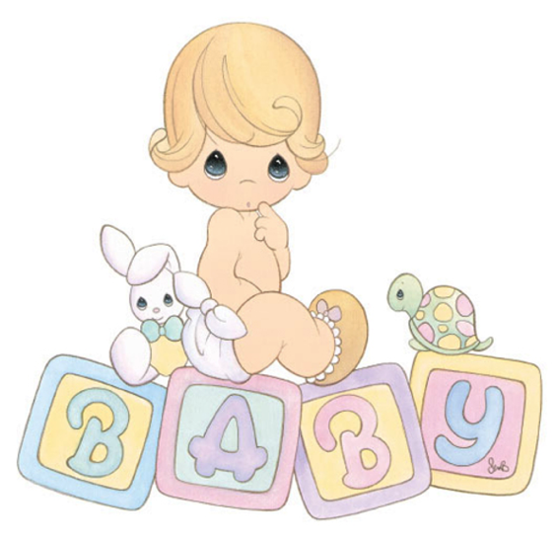
為何而生？
Why - Why -Why
Notes:
If I ask you for a one hour meeting, you are going to ask me “why” and “what”. For a 20+ years long of project, don’t you think that we need to know “why”?

Slide 2
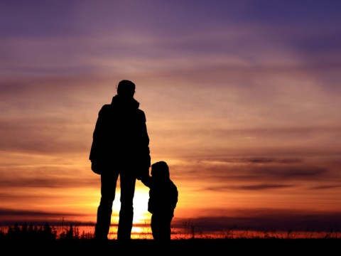
27. 神就照著自己的形像造人，乃是照著他的形像造男造女。 28. 神就賜福給他們，又對他們說：要生養眾多，遍滿地面，治理這地，也要管理海裡的魚、空中的鳥，和地上各樣行動的活物
－ 創世紀 1：27－28

Slide 3
要不要小孩是一個非常重大的決定. 如果要的話, 以後你的心就會被掏出來, 永遠地懸在外面了.
~Elizabeth Stone

Slide 4
Why 你為什麼要有小孩?
責任 － 傳宗接代
壓力 － 父母，朋友
自然 － 生有時
意外 － 非計劃中
喜樂 － 喜歡小孩
禮物 － 神所賜的產業

Slide 5
如果養育兒女是件容易的事，就不會從分娩的陣痛開始。
~ 無名氏

Slide 6
創世紀 3：16－17
16 又對女人說：我必多多加增你懷胎的苦楚；你生產兒女必多受苦楚。你必戀慕你丈夫；你丈夫必管轄你。
17 又對亞當說：你既聽從妻子的話，吃了我所吩咐你不可吃的那樹上的果子，地必為你的緣故受咒詛；你必終身勞苦才能從地裡得吃的。
18 地必給你長出荊棘和蒺藜來；你也要吃田間的菜蔬。
19 你必汗流滿面才得糊口，直到你歸了土，因為你是從土而出的。你本是塵土，仍要歸於塵土。

Slide 7
Why 為什麼今天養育兒女如此挑戰?
大環境 － 媒體，網路，學校
小家庭 － 獨子，單親
個人化 － 自尊，自信，自義，自我
多變化 － 異文化，科技
專業化 － 專家，拖兒所，安親班

Slide 8
Stumbling on Happiness
psychologist named Dan Gilbert
Notes:
4 types of people who handle torture. 1. Become cruel 2. Give up 3. Keep hope 4. Stay positive

Slide 9
Why 神為什麼要賜你兒女?
責任 － 傳宗接代，敬虔的後裔
成聖 － 生命的成熟，靈命的長進
同工 － 夫妻同心
喜樂 － 天堂在我家
宣教 － 領兒女歸主
Notes:
歌林多前書 13：4－7 愛是恆久忍耐，又有恩慈；愛是不嫉妒；愛是不自誇，不張狂，
不做害羞的事，不求自己的益處，不輕易發怒，不計算人的惡，
不喜歡不義，只喜歡真理； 凡事包容，凡事相信，凡事盼望，凡事忍耐。

Slide 10
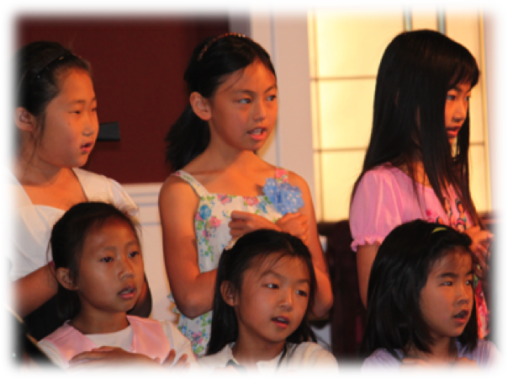
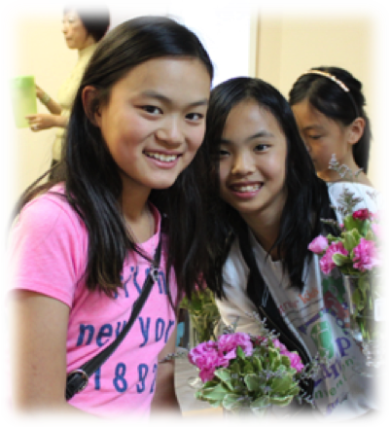
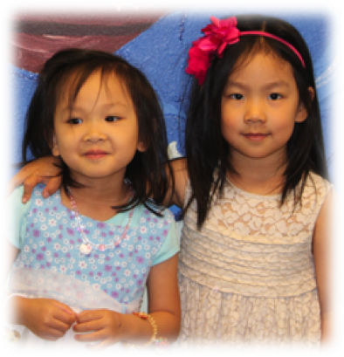
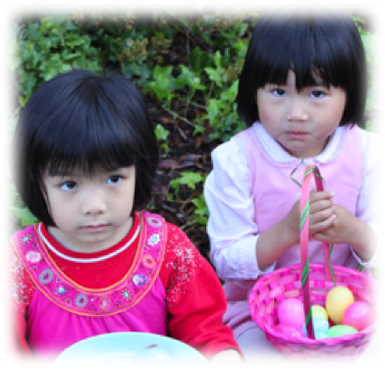
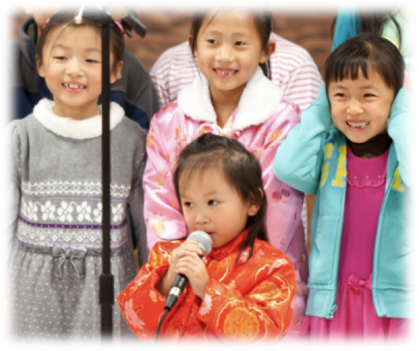
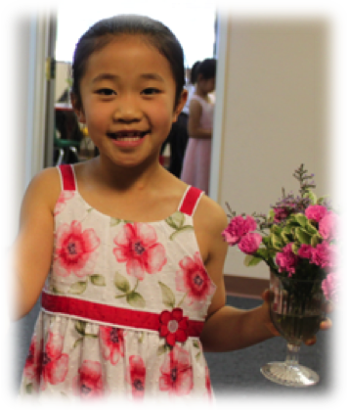

Slide 11
WHY?

